Slide 1
TRƯỜNG TIỂU HỌC QUANG TRUNG
Sách kết nối tri thức với cuộc sống – Lớp 4
Năm học 2024-2025

MÔN: TIẾNG VIỆT
LUYỆN TỪ VÀ CÂU: LUYỆN TẬP VỀ ĐỘNG TỪ
Giáo viên: Dương Thị Quyên

Slide 2
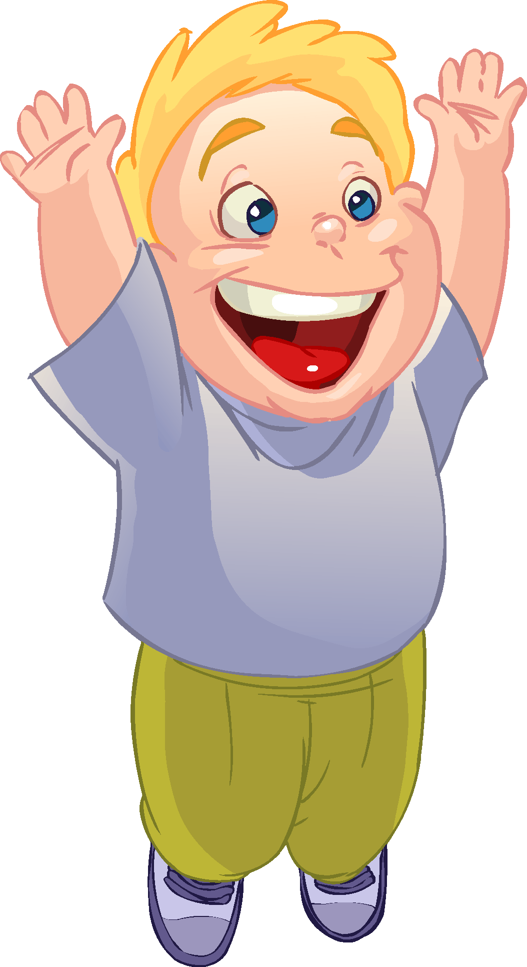
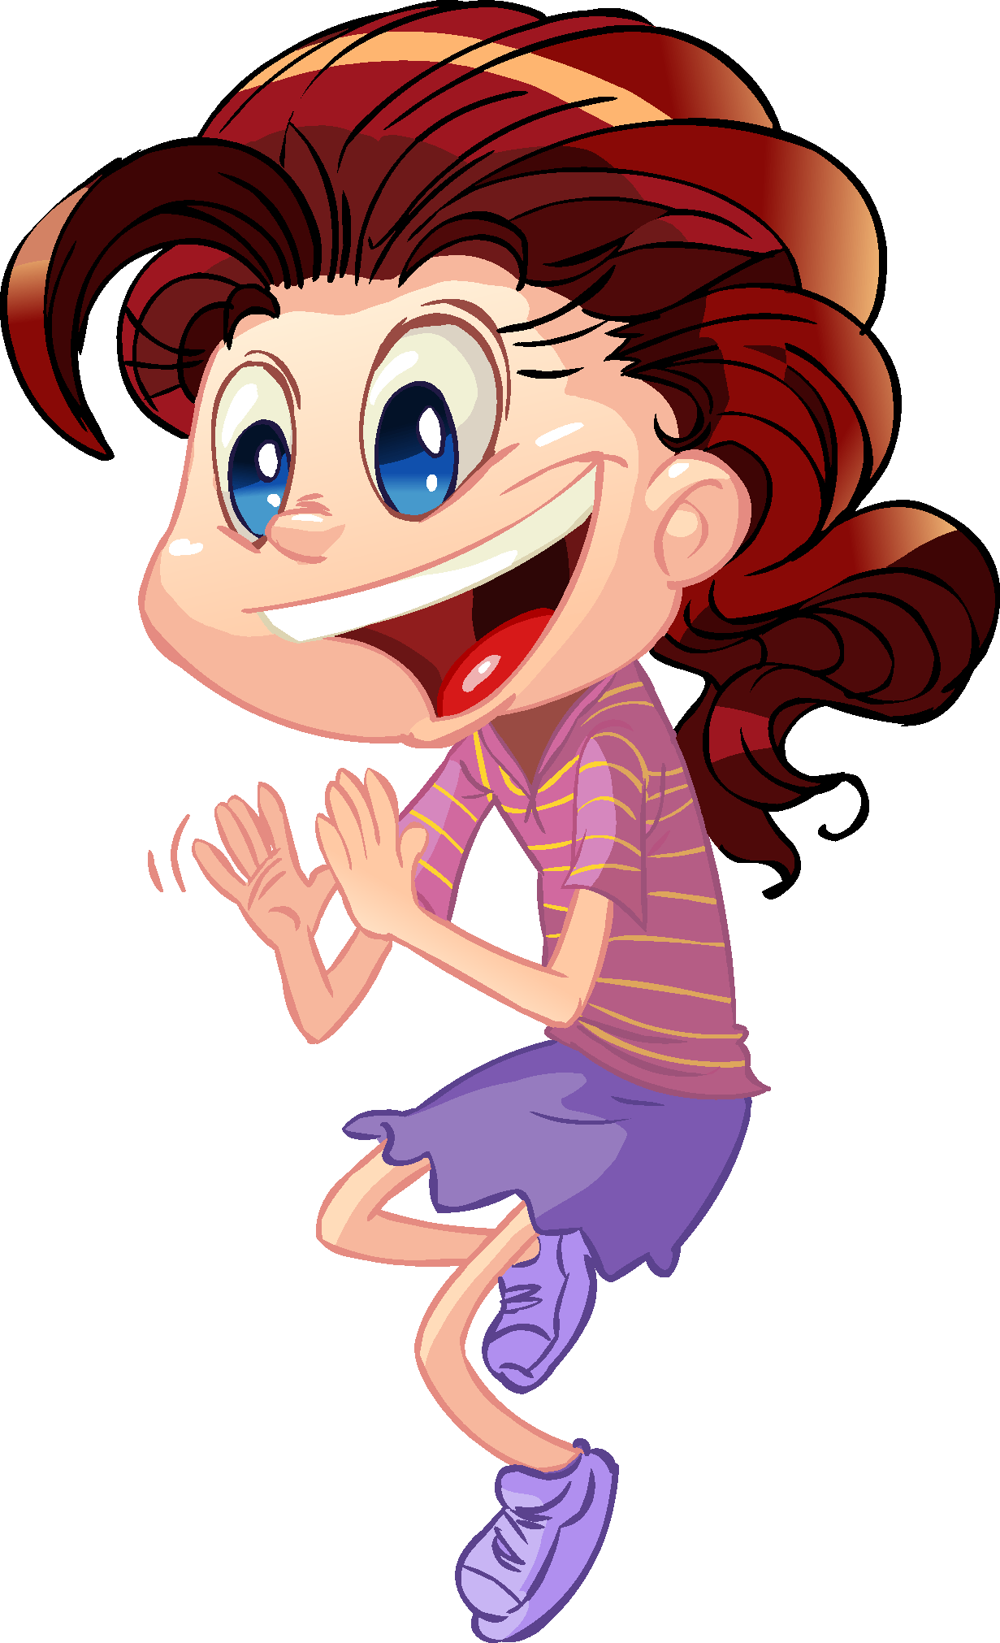
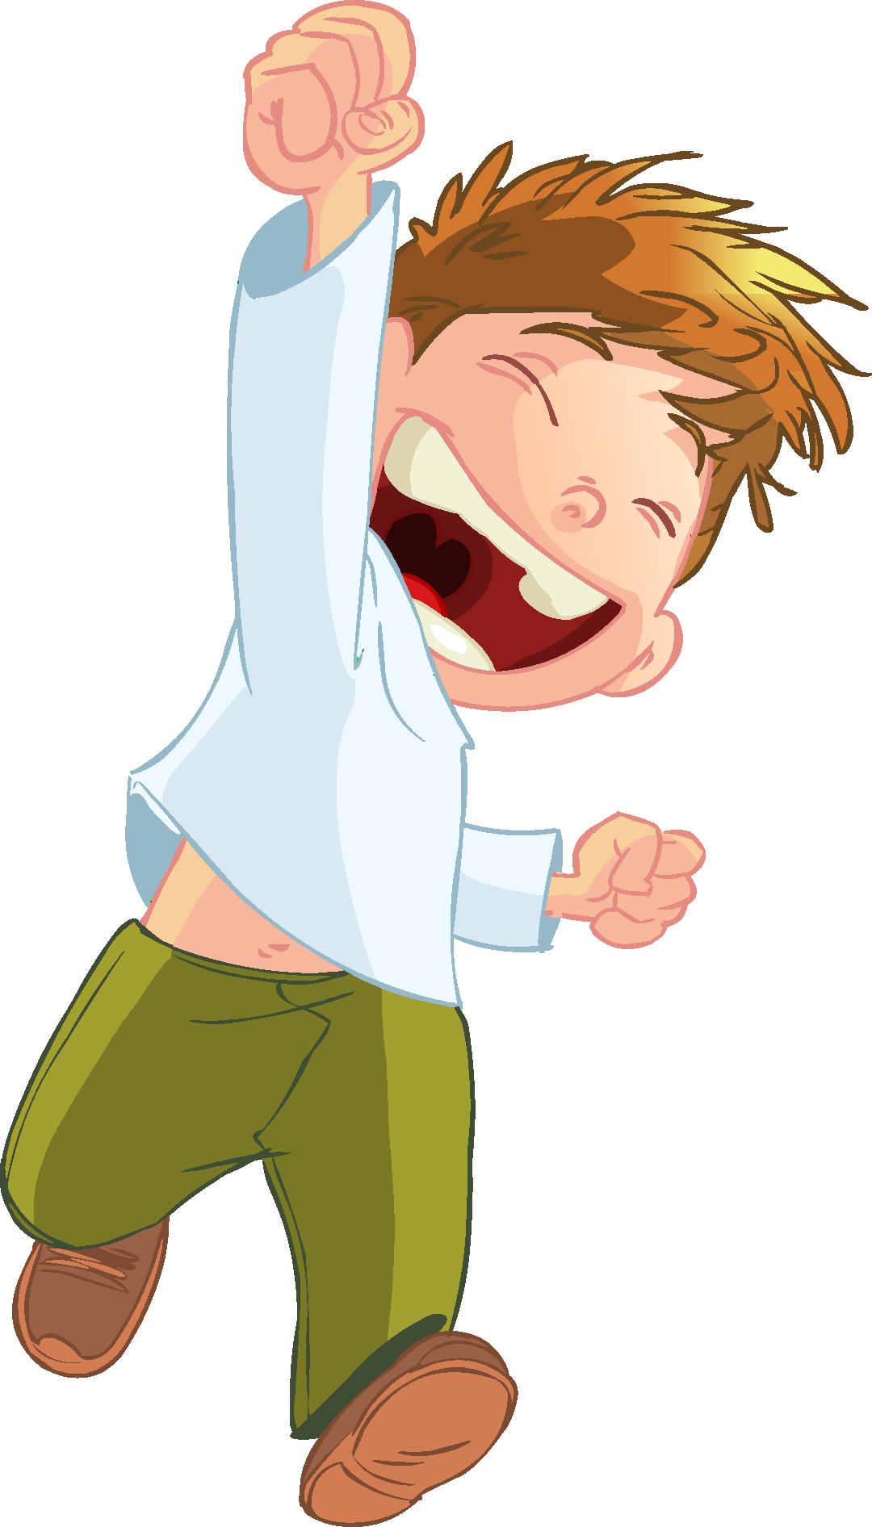
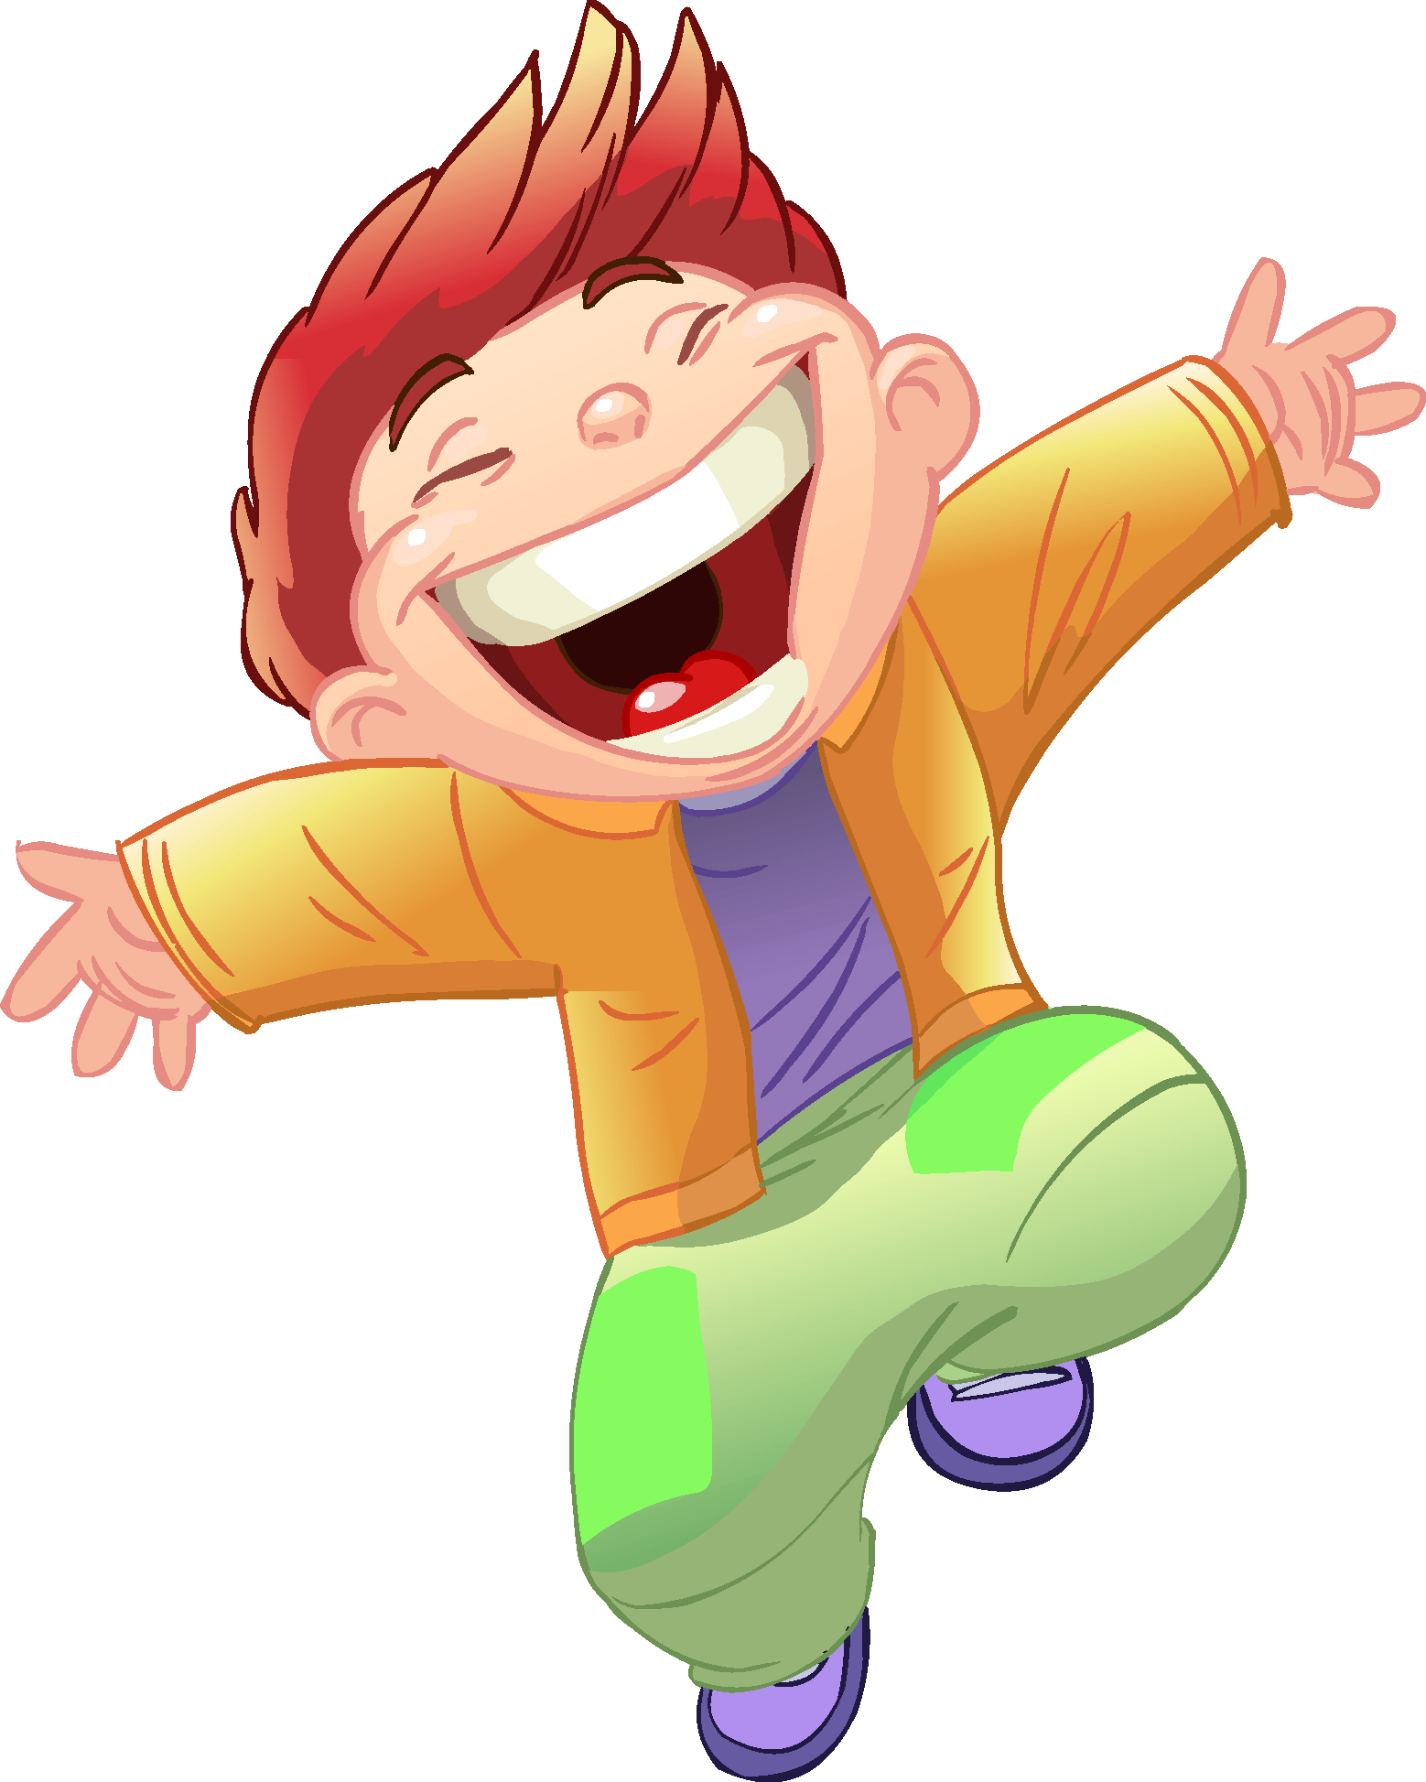
KHỞI ĐỘNG
https://www.youtube.com/watch?v=WZJAIkmT3Rg

Slide 3
CHỦ ĐIỂM 2:
TRẢI NGHIỆM VÀ KHÁM PHÁ
BÀI 11: TẬP LÀM VĂN
LUYỆN TỪ VÀ CÂU:
LUYỆN TẬP VỀ ĐỘNG TỪ
Trang 49

Slide 4


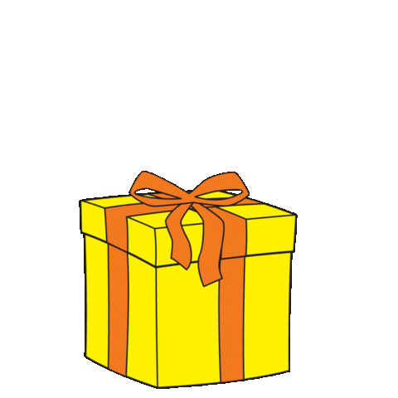


CÙNG KHÁM PHÁ
NHỮNG HỘP QUÀ BÍ MẬT

Slide 5











1. Tìm động từ trong ngoặc đơn thay cho bông hoa trong mỗi đoạn văn dưới đây:
a. Rừng núi còn chìm đắm trong màn đêm. Bỗng một con gà trống vỗ cánh phành phạch và cất tiếng gáy lanh lảnh ở đầu bản. Mấy con gà rừng trên núi cũng thức dậy gáy te te. Trên mấy cây cao cạnh nhà, ve đua nhau kêu ra rả. Ngoài suối, tiếng chim cuốc vọng vào đều đều... Bản làng đã thức giấc.
(Theo Hoàng Hữu Bội)
(gáy, kêu, vọng, vỗ)

Slide 6
1. Tìm động từ trong ngoặc đơn thay cho bông hoa trong mỗi đoạn văn dưới đây:
b. Buổi trưa, nương rẫy im vắng. Mặt trời đứng thẳng trên đỉnh đầu. Không một con chim hót, không một con thú kêu. Đàn khướu làm tổ trong bụi nứa vừa hót véo von, giờ đã im bặt. Buổi trưa dần qua. Trời bớt oi ả. Gió rừng lại nổi. Bầy khướu nhảy lách tách trên cành tìm sâu. Tiếng lá xào xạc trong gió.
(Theo Vũ Hùng)
(nhảy, tìm, kêu, hót)

Slide 7
Mỗi sự vật sẽ gắn với những hoạt động phù hợp.
Chúng ta không nên thay thế động từ này với động từ khác vì nó sẽ làm câu từ trở nên vô nghĩa hoặc không phù hợp.

Slide 8

2. Nhìn tranh, tìm động từ phù hợp với hoạt động được thể hiện trong tranh.
đi
cắm
câu
bay
bơi
trèo
dựng
giật
lượn
lặn
leo
…
…
giang
khám phá
vượt
vỗ
…
…
…

Slide 9
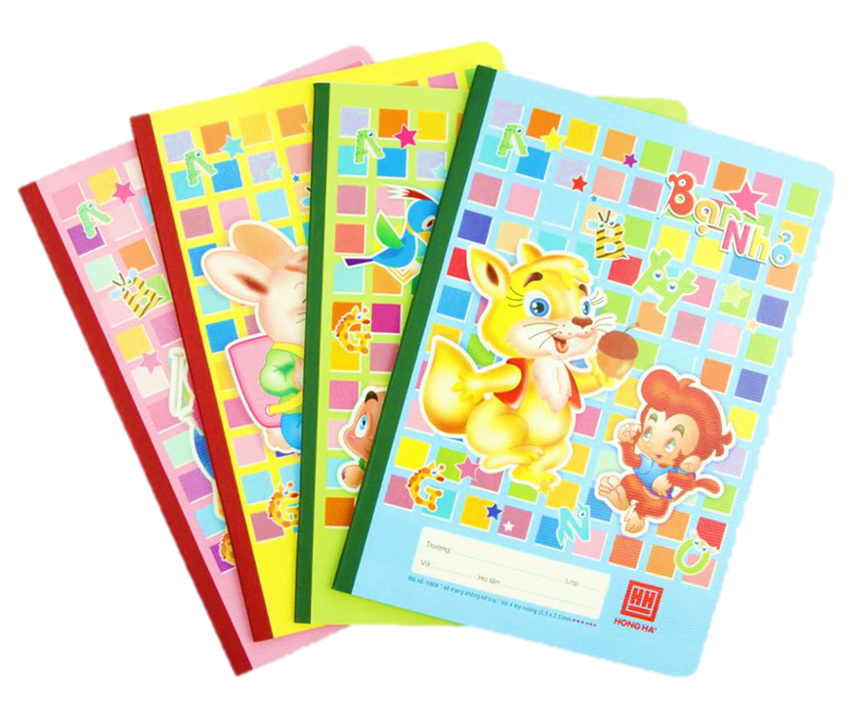
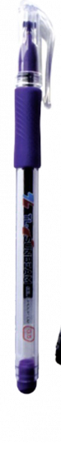
3. Ghi lại các động từ chỉ hoạt động di chuyển tìm được ở bài tập 2 và đặt câu với các từ đó.

Slide 10
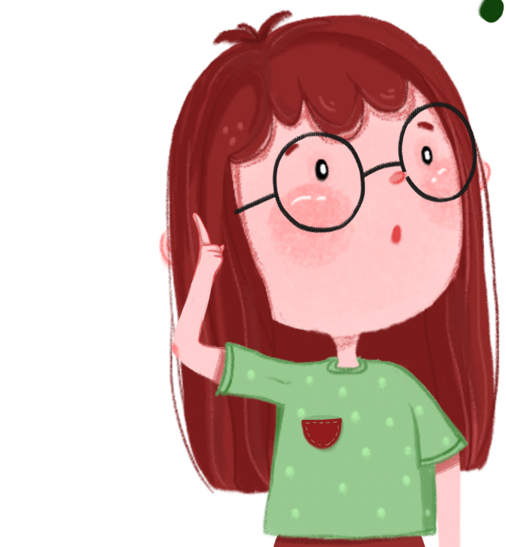
Bạn cần ghi nhớ gì trong bài học hôm nay?

Slide 11
Ghi nhớ
Động từ là là từ chỉ hoạt động, trạng thái của sự vật.
Em cần ghi nhớ gì về động từ?
Cùng tìm thêm ví dụ nhé các em!

Slide 12
Mỗi sự vật sẽ gắn với những động từ phù hợp.
Chúng ta không nên thay thế động từ này với động từ khác vì nó sẽ làm câu từ trở nên vô nghĩa hoặc không phù hợp.
Cùng tìm thêm ví dụ nhé các em!

Slide 13

VẬN DỤNG
Notes:
GV đọc mẫu cả bài, đọc diễn cảm, nhấn giọng ở những từ ngữ giàu sức gợi tả, gợi cảm. GV có thể mời 2 em đọc nối tiếp khổ thơ.

Slide 14

DẶN DÒ

